Slide 1
第三节 结构图及其等效变换

Slide 2
结构图的基本概念
一、结构图的基本概念：
我们可以用结构图表示系统的组成和信号流向。在引入传递函数后，可以把环节的传递函数标在结构图的方块里，并把输入量和输出量用拉氏变换表示。这时Y(s)=G(s)X(s)的关系可以在结构图中体现出来。
[定义]：表示变量之间数学关系的方块图称为函数结构图或方块图。
X(t)
Y(t)
X(s)
Y(s)
[例]：结构： 结构图：
微分方程：y(t) = Kx(t)
若已知系统的组成和各部分的传递函数，则可以画出各个部分的结构图并连成整个系统的结构图。
电位器
G(s)=K

Slide 3




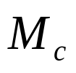












结构图的基本概念
[例].求例2.2.7(p29)所示的速度控制系统的结构图。
＋
-
-
+
功率
放大器
负载
+
－
＋
测速发电机
系统方块图：
-
运放Ⅰ
运放Ⅱ
功放
电动机
测速机

Slide 4
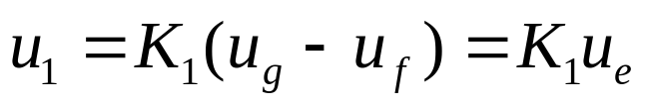
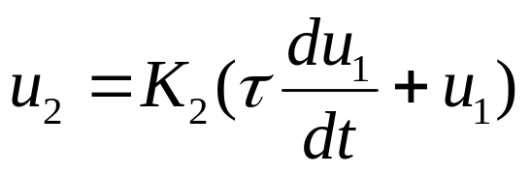
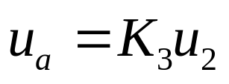
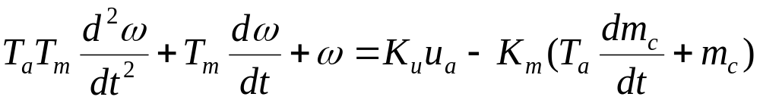
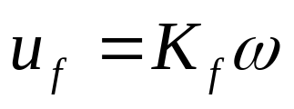
各环节微分方程：
运放Ⅰ：
运放Ⅱ：
功率放大：
电动机环节：
反馈环节：

Slide 5
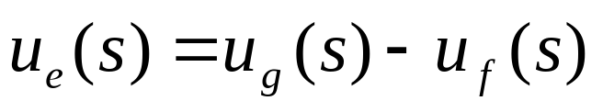
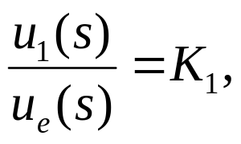
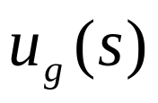
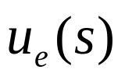
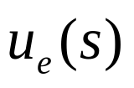
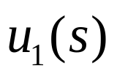

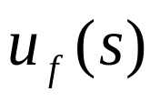

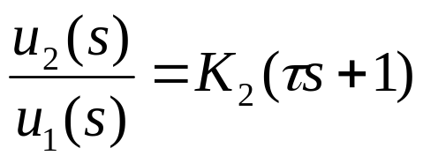
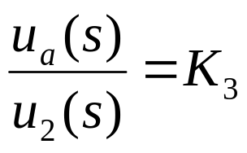
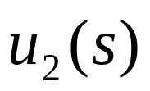
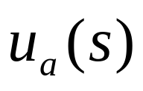


结构图的基本概念
各部分传递函数罗列如下：
比较环节：
运放Ⅰ：
运放Ⅱ：
功放环节：

Slide 6
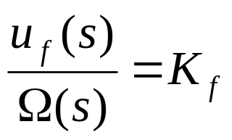
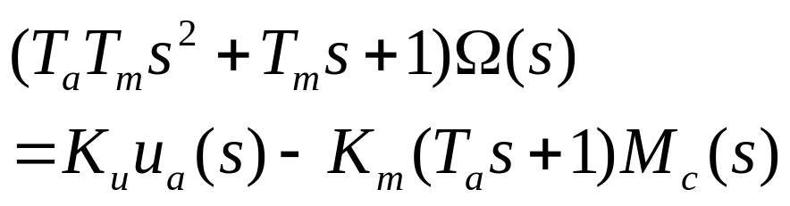
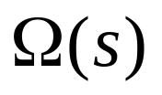


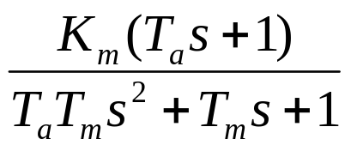

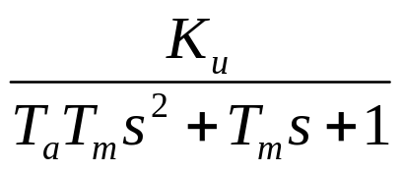
反馈环节：
电动机环节：
-
将上面几部分按照逻辑连接起来，形成完整结构图。

Slide 7




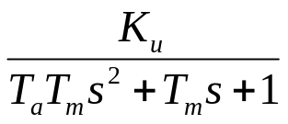


结构图的基本概念
-
在结构图中，不仅能反映系统的组成和信号流向，还能表示信号传递过程中的数学关系。系统结构图也是系统的数学模型，是复域的数学模型。

Slide 8
结构图的等效变换
二、结构图的等效变换：
[定义]：在结构图上进行数学方程的运算。
[类型]：①环节的合并；
--串联
--并联
--反馈连接
②信号分支点或相加点的移动。
[原则]：变换前后环节的数学关系保持不变。

Slide 9

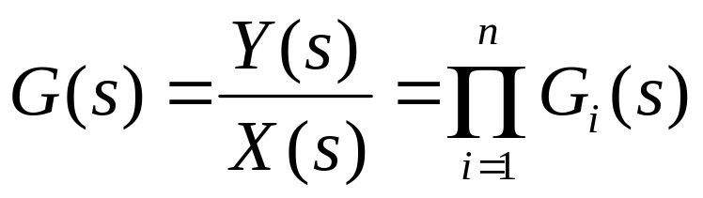

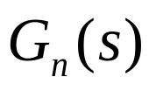



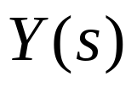



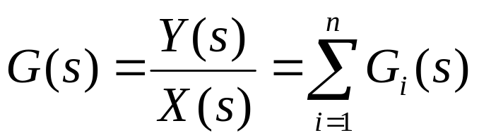
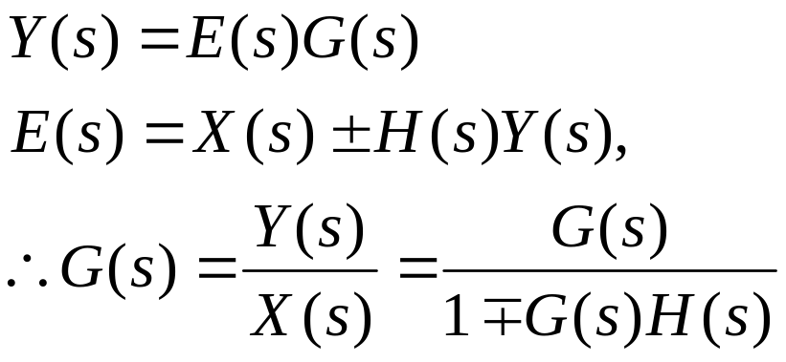
环节的合并
（一）环节的合并：有串联、并联和反馈三种形式。
环节的串联：
…
环节的并联：
反馈联接：

Slide 10
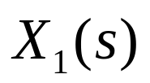
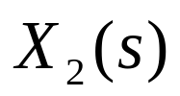

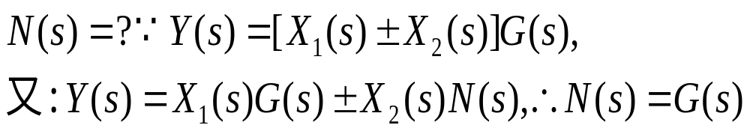
信号相加点的移动
（二）信号相加点和分支点的移动和互换：
如果上述三种连接交叉在一起而无法化简，则要考虑移动某些信号的相加点和分支点。
①信号相加点的移动：
把相加点从环节的输入端移到输出端

Slide 11
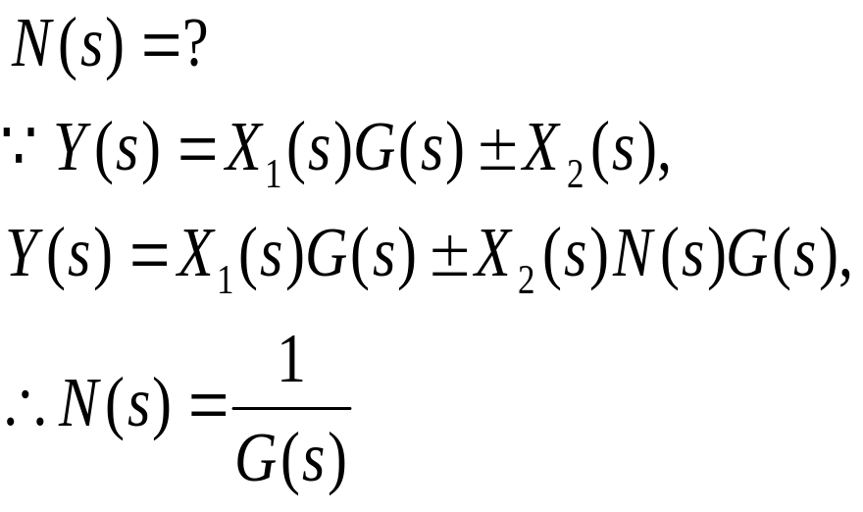
信号相加点的移动和互换
把相加点从环节的输出端移到输入端：

Slide 12
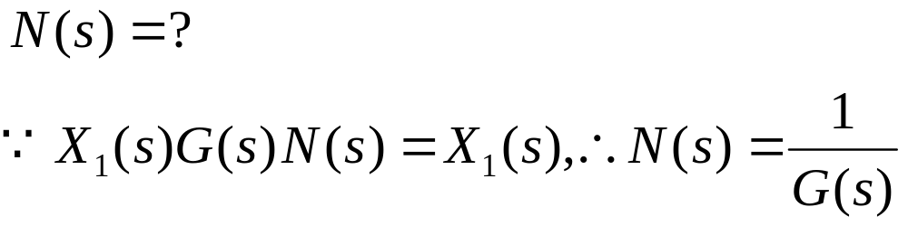
信号分支点的移动和互换
②信号分支点的移动：
分支点从环节的输入端移到输出端

Slide 13


信号相加点和分支点的移动和互换
分支点从环节的输出端移到输入端：
[注意]：
相邻的信号相加点位置可以互换；见下例

Slide 14
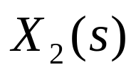
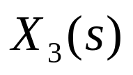
信号相加点和分支点的移动和互换
同一信号的分支点位置可以互换：见下例
相加点和分支点在一般情况下，不能互换。
所以，一般情况下，相加点向相加点移动，分支点向分支点移动。
常用的结构图等效变换见表2.4.1(p45)

Slide 15








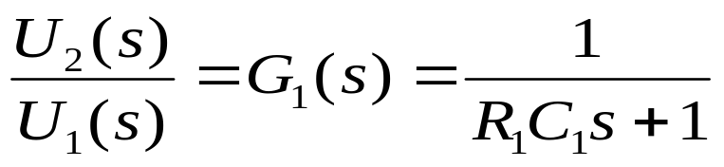
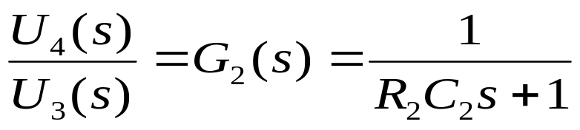
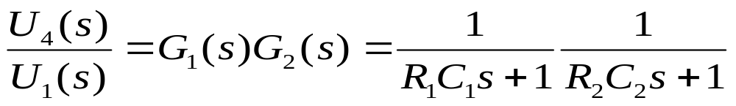
结构图等效变换例子||例2-11
[例]设有两个RC串联电路如下图所示,分别求其传递函数。
隔离
放大器
上式只有当两个电路之间有隔离放大器才成立。

Slide 16






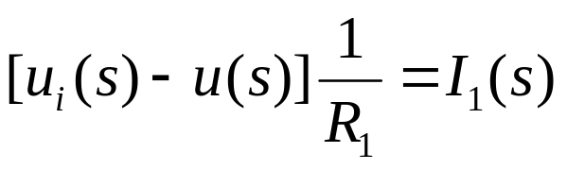







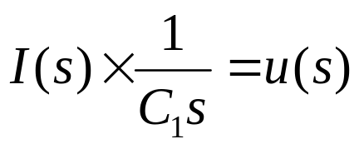


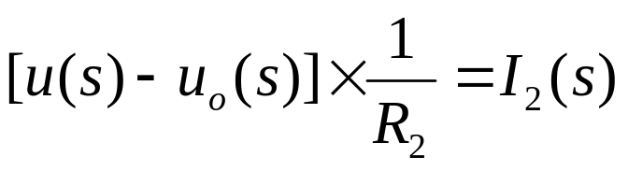
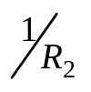

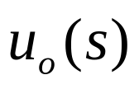
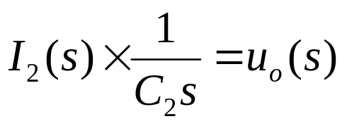

结构图等效变换例
[例1]利用结构图等效变换讨论两级RC串联电路的传递函数。
[解]：因有负载效应，所以不能简单地看成两个RC电路的串联。根据电路定理，可得以下式子：
-
-
-

Slide 17
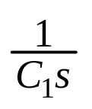
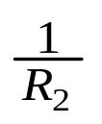
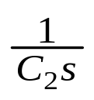


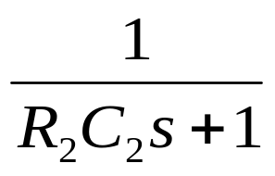
结构图等效变换例
总的结构图如下：
-
-
-
-
-
-
-
-

Slide 18

-
-
-
-
-
-

Slide 19
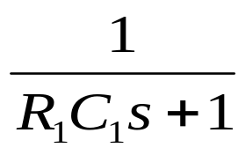
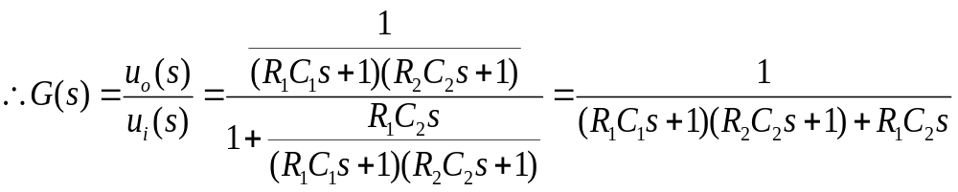
结构图等效变换例
-

Slide 20
结构图等效变换例
解法二：
-
-
-
-
-
-
-
-
-

Slide 21






结构图等效变换例
-

Slide 22
结构图等效变换例
解法三：
-
-
-
-
-
-
+
-
-
-

Slide 23


+
-
-
-
+
-
+
-

Slide 24


+
-
-

Slide 25
[例2]
-
-
+
功率
放大器
负载
+
测速发电机
-

Slide 26



闭环系统的传递函数
三、闭环系统的传递函数：
闭环控制系统(也称反馈控制系统)的典型结构图如下图所示：
+
-
图中，R(s)，C(s)为输入、输出信号，E(s)为系统的偏差，N(s) 为系统的扰动量，这是不希望的输入量。
由于传递函数只能处理单输入、单输出系统，因此，我们分别求 R(s)对C(s)和N(s)对C(s)的传递函数，然后叠加得出总的输出量C(s) 。

Slide 27



给定输入作用下的闭环系统的传递函数
（一）给定输入作用下的闭环系统：
令 N(s) = 0
给定作用下系统的传递函数：
-
输出为：
上式中，G₁(s)G₂(s)称为前向通道传递函数，前向通道指从输入端到输出端沿信号传送方向的通道。前向通道和反馈通道的乘积G₁(s)G₂(s)H(s)称为开环传递函数。含义是主反馈通道断开时从输入信号到反馈信号B(s)之间的传递函数。
给定作用下系统的偏差传递函数：

Slide 28





给定输入作用下的闭环系统的传递函数
在求给定作用下系统的偏差传递函数时结构图可变为
-
又若单位反馈系统H(s)=1，
则有：开环传递函数=前向通道传递函数。
系统的偏差 E(s) = R(s)－B(s) = R(s)－C(s)就是系统误差。

Slide 29




扰动输入作用下的闭环系统的传递函数
（二）扰动作用下的闭环系统：
此时R(s)=0,结构图如下：
输出对扰动的传递函数为：
+
-
输出为：
一般要求由扰动量产生的输出量应为零。系统的误差为－C(s),
偏差E(s)=0－B(s)=－H(s)C(s)，扰动作用下偏差传递函数为：

Slide 30





给定输入和扰动输入作用下的闭环系统的传递函数
(三）给定输入和扰动输入同时作用下的闭环系统
根据线性迭加原理：
输出：
偏差：
[注意]：各个传递函数 都具有相同的分母，分母称为控制系统的特征表达式。

Slide 31

(四）闭环控制系统的特点
（1）闭环控制系统是利用负反馈的作用来减小系统误差的
（2）闭环控制系统能够有效地抑制被反馈通道包围的前向通道中各种扰动对系统输出量的影响
（3）闭环控制系统可以减小被控对象的参数变化对输出量的影响
为了讨论参数变化的影响，这里给出系统灵敏度的概念。
系统闭环传函M对于前向通道传函G变化的灵敏度定义为

Slide 32




当GH>0时，灵敏度函数的幅值小于1，并将随着GH的增大而减小，这表明系统闭环传函M对前向通道传函G变化的敏感程度将随着GH的增大而降低。而对于开环控制系统而言，有

Slide 33

对于实际控制系统，通常G和H并不是常量，而是频率的函数。因此并不能保证对于所有的频率范围都有GH>0，但在人们所关心的频率范围内，常常有GH远大于1。因此，可以说闭环控制系统对前向通道传函的灵敏度低于开环控制系统。正是由于闭环控制系统的这一特点，使得闭环控制系统对前向通道传函参数的要求不像开环控制系统那样苛刻。
下面讨论系统闭环传函M对于反馈传函H变化的灵敏度。其定义如下
可见，当GH很大时，上式的值约为－1，这说明反馈传函H的变化将直接影响系统输出。因此，保持反馈装置参数不因环境的变化而变化，或者说保证反馈增益为常数是非常重要的。

Slide 34



结构图等效变换例2
[例3]系统结构图如下，求传递函数 。

Slide 35

结构图等效变换例2

Slide 36

结构图等效变换例2

Slide 37

结构图等效变换例2

Slide 38

结构图等效变换例2

Slide 39

结构图等效变换例2

Slide 40


结构图等效变换例2

Slide 41

小结
结构图的概念和绘制方法；
结构图的等效变换(环节的合并和分支点、相加点的移动)；
闭环系统的传递函数(给定作用和扰动作用共同下)；
特征表达式(特征方程)。

Slide 42



补充题一：简化下面各系统的结构图，并求出传递函数 。

Slide 43

补充题二：试求教材p43例2.4.1中由图2.4.6所示系统的传递函数。
补充题三：某系统的结构图如图所示。试求系统的传递函数 。

